Slide 1


第 二 节 向量组的线性相关性
主要内容
线性相关与线性无关的定义
向量组线性相关的充要条件
向量组的线性相关性的判定定理

Slide 2
一 、线性相关与线性无关的定义
1. 定义
定义 4 给定向量组 A: a₁ , a₂ , ··· , a_{m} , 如果存在不
全为零的实数 k₁ , k₂ , ··· , k_{m} , 使
k₁a₁ + k₂a₂ + ··· + k_{m}a_{m} = 0,
则称向量组 A 是线性相关的, 否则称它线性无关.

Slide 3
2. 两个特殊向量组线性相关的充要条件
(1) 由一个向量构成的向量组 A: a 线性相关的充要
条件是 a = 0.
(2) 由两个向量构成的向量组 A : a₁ , a₂ 线性相关的
如
充要条件是 a₁ , a₂ 的分量对应成比例.

Slide 4
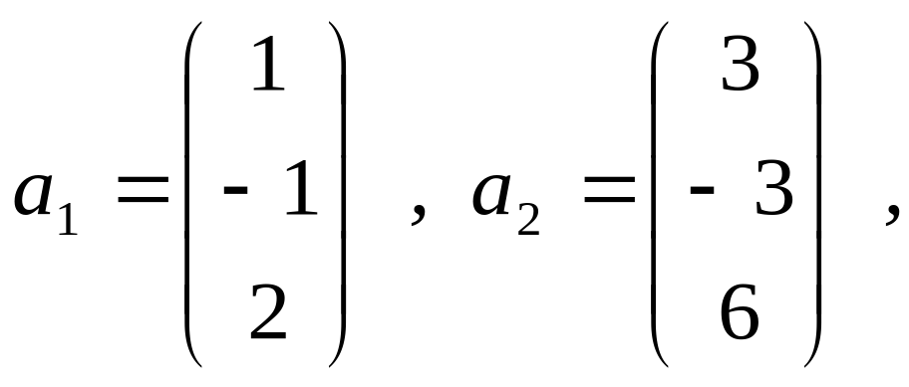
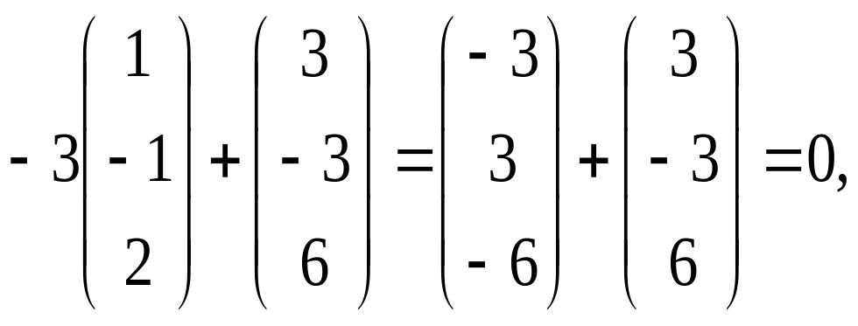
向量组 A:
因为 -3a₁ + a₂ =
所以线性相关. 而这两个向量的对应分量的比都是 1/3.

Slide 5
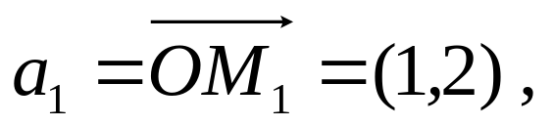
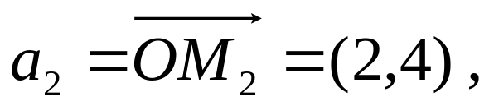
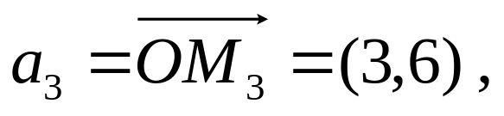
3. 向量组线性相关的几何意义
(1) 由两个 2 维向量构成的向量组 A: a₁ , a₂
线性相关的几何意义是 a₁ , a₂ 共线.
在直线 y =2x 上取三点M₁, M₂ , M₃ , 作三个向量:
y
6
M₃(3,6)
5
4
M₂(2,4)
3
2
M₁(1,2)
1
显然, 这三个向量中的任意两个向量构成的向量组都是线性相关的.
O
1
2
3
4
5
6
x

Slide 6
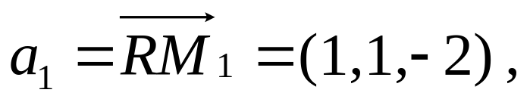
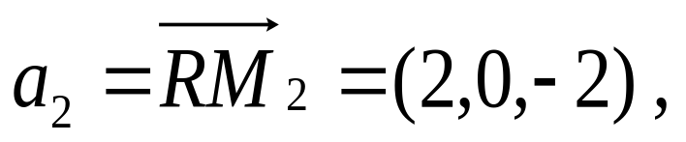
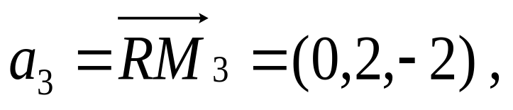
(2) 由三个 3 维向量构成的向量组线性相关的
几何意义是这三个向量共面.
如给定平面 π : x+y+z =3.
在 π 上取三点:
M₁(1,1,1) , M₂(2,0,1) , M₃(0,2,1) ,
作向量:
z
R
3
M₃
O
M₁
3
y
M₂
向量组 a₁ , a₂ , a₃ 线性相关,
因为 2a₁ - a₂ - a₃ = 0.
3
x

Slide 7
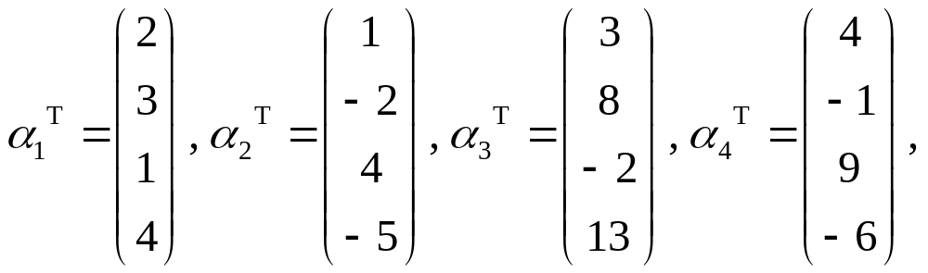
(3) 4 维向量组线性相关的几何意义
设有 4 维向量组
有 α₃ = 2α₁ - α₂ , α₄ = α₁ + 2α₂ , 所以向量组 α₁, α₂ , α₃ ,
α₄ 线性相关, 其几何意义为:
该向量组所对应的非齐次线
性方程组中四个方程所表示的四个平面交于同一条直线.

Slide 8
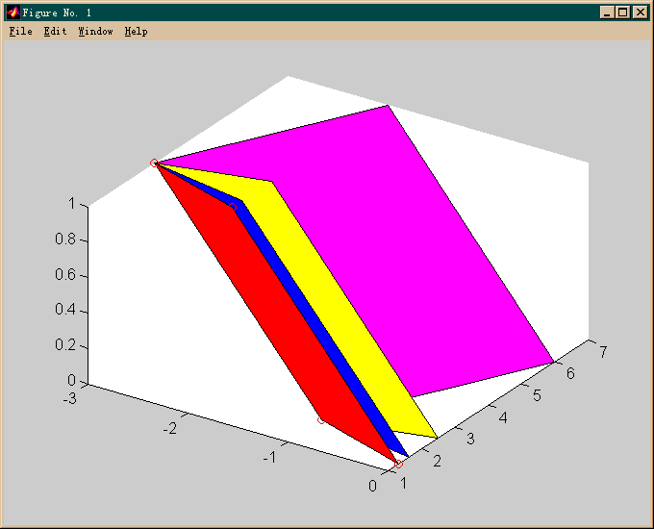
2x+3y+z=4
3x+8y-2z=13
x-2y+4z=-5
4x-y+9z=-6

Slide 9
从几何上讲, 若 4 维向量组所对应的平面组中至少
有三个平面共线, 即至少有三个平面交于同一直线则该
向量组一定线性相关.

Slide 10

二 、向量组线性相关的充要条件
定理 向量组线性相关的充要条件是该向量组中至
少有一个向量可由其余向量线性表示.

Slide 11
向量组的线性相关与线性无关的概念也可移用于线
性方程组.
当方程组中有某个方程是其余方程的线性组
合时, 这个方程就是多余的, 这时称方程组(各个方程)是
线性相关的;
当方程组中没有多余的方程, 就称该方程
组(各个方程)线性无关(或线性独立).

Slide 12
定理 4 向量组 a₁ , a₂ , ··· , a_{m} 线性相关的充要条件
是它所构成的矩阵 A = (a₁ , a₂ , ··· , a_{m}) 的秩小于向量的
个数 m ;
向量组线性无关的充要条件是 R(A) = m.

Slide 13
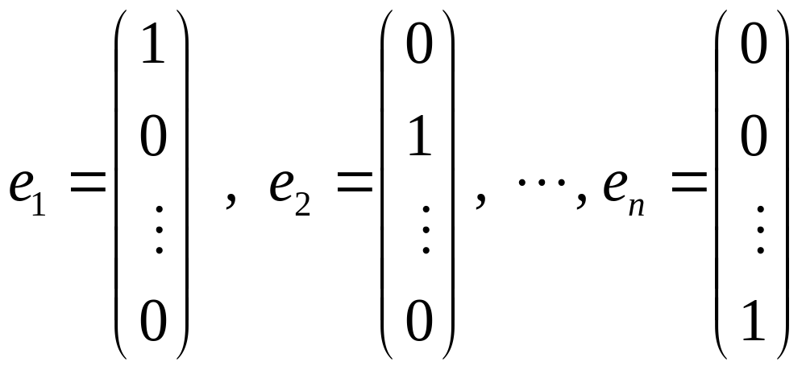
例 4 n 维向量组
称为 n 维单位坐标向量组 , 试讨论它的线性相关性.

Slide 14
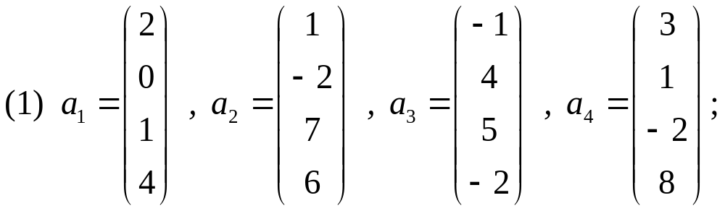
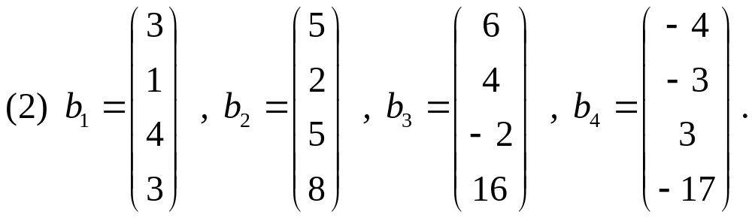
例 5 讨论下列向量组的线性相关性:
单击这里开始解答

Slide 15

例 6 已知向量组 a₁ , a₂ , a₃ 线性无关, b₁= a₁+a₂ , b₂
=a₂ + a₃ , b₃ = a₃ + a₁ , 试证向量组 b₁ , b₂ , b₃ 线性无关.

Slide 16
三、向量组的线性相关性的判定定理
定理 5 (1) 若向量组 A: a₁ , a₂ , ··· , a_{m} 线性相关,
则向量组 B: a₁ , a₂ , ··· , a_{m} , a_{m+1} 也线性相关.
反之,
若向量组 B 线性无关, 则向量组 A 也线性无关.
(2) m 个 n 维向量组, 当维数 n 小于向量个数 m 时
一定线性相关.

Slide 17
(3) 设向量组 A: a₁ , a₂ , ··· , a_{m} 线性无关, 而向量组
B : a₁ , a₂ , ··· , a_{m} , b 线性相关, 则向量 b 必能由向量组 A
线性表示, 且表示式是唯一的.

Slide 18
例 7 设向量组 a₁ , a₂ , a₃ 线性相关，向量组a₂ , a₃ ,
a₄ 线性无关，证明：
(1) a₁ 能由 a₂ , a₃ 线性表示；
(2) a₄ 不能由 a₁ , a₂ , a₃ 线性表示.

